Slide 1

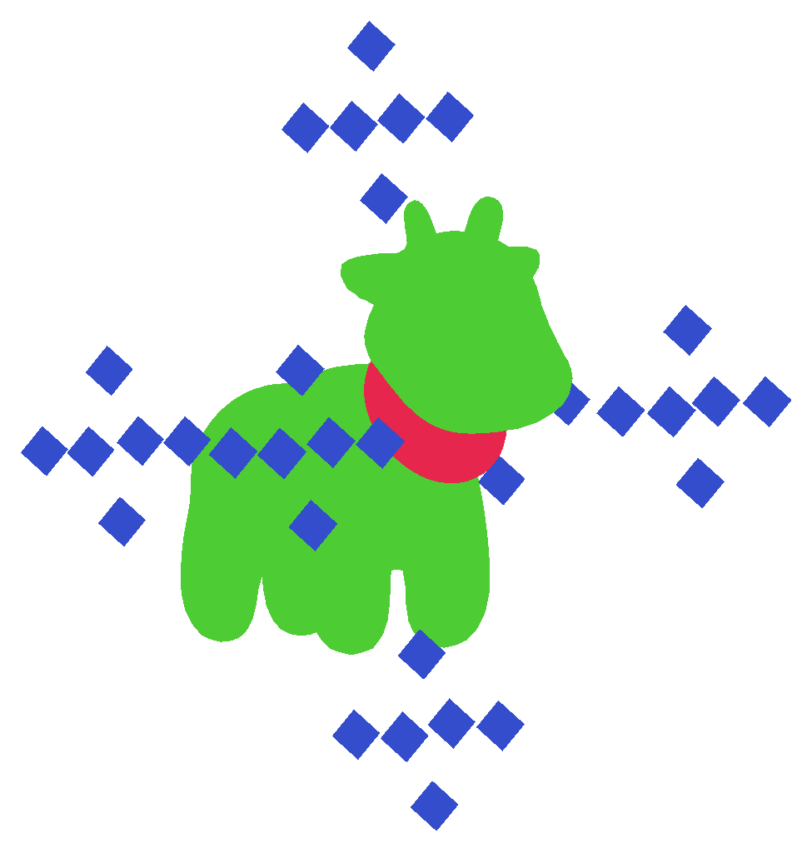
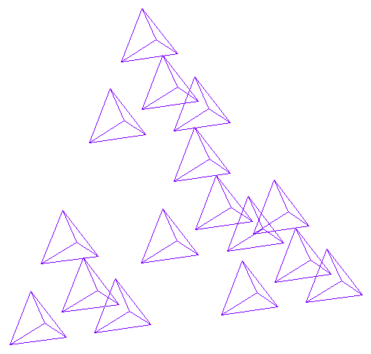
Opdracht 3D-Fractalen
Tim Apers
Notes:
1
1
1

Slide 2
3D-Fractalen
Implementeer een methode/functie om een 3D-Fractaal te genereren van een willekeurige 3D-Figuur
Vb: void generateFractal(Figure& fig, Figures3D& fractal, const int nr_iterations, const double scale);
def generateFractal(fig, nr_iterations, scale) :
…
return fractal_fig
Breid je engine uit met ondersteuning voor het genereren van 3D-Fractalen van volgende platonische lichamen:
Kubus
Tetrahedron
Octahedron
Icosahedron
Dodecahedron
Input: te fractaliseren
Output: gefractaliseerde figuur
(we verwachten 1 implementatie die voor eender welke soort figuur werkt, maar testen enkel met de hier vermelde soorten)
Practicum Computer Graphics: 3D-Fractalen
2
Notes:
2

Slide 3
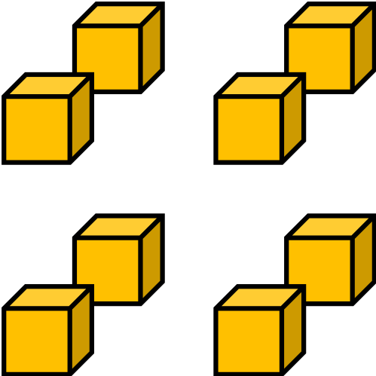
Genereren van 3D-Fractalen
Opstellen van een 3D-Fractaal
Begin met een platonisch lichaam
Maak per hoekpunt een geschaalde kopie aan
Verplaats deze zodat het hoekpunt samenvalt met hetzelfde hoekpunt in de originele figuur
Voer deze operatie in totaal nr_iterations keer uit
Vervang bij iteratie i+1 alle figuren die in iteratie i aangemaakt zijn
Practicum Computer Graphics: 3D-Fractalen
3
Notes:
3

Slide 4


Genereren van 3D-Fractalen
Voor elk punt P_{i} in de oorspronkelijke figuur:
Kopieer de oorspronkelijke figuur
Schaal de punten van de nieuwe figuur
Maak gebruik van:
Matrix scaleFigure( const double scale);
void applyTransformation( Figure &, const Matrix &);
Transformatiematrix:
Geschaald punt:
P_{i}
P’_{i}
Practicum Computer Graphics: 3D-Fractalen
4
Notes:
4

Slide 5


Genereren van 3D-Fractalen
Voor elk punt P_{i} in de oorspronkelijke figuur:
Verplaats de nieuwe figuur naar de juiste plaats
Maak gebruik van:
Matrix translate(const Vector3D &vector);
void applyTransformation( Figure &, const Matrix &);
Na translatie moet P’_{i} samenvallen met P_{i}
Verschuif over vector:
Transformatiematrix:
P_{i}
P’_{i}
Practicum Computer Graphics: 3D-Fractalen
5
Notes:
5

Slide 6
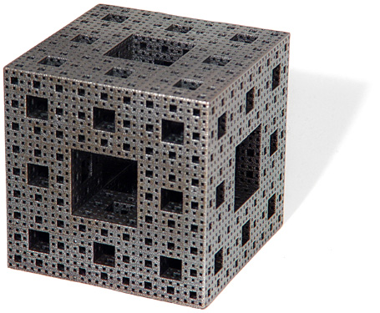
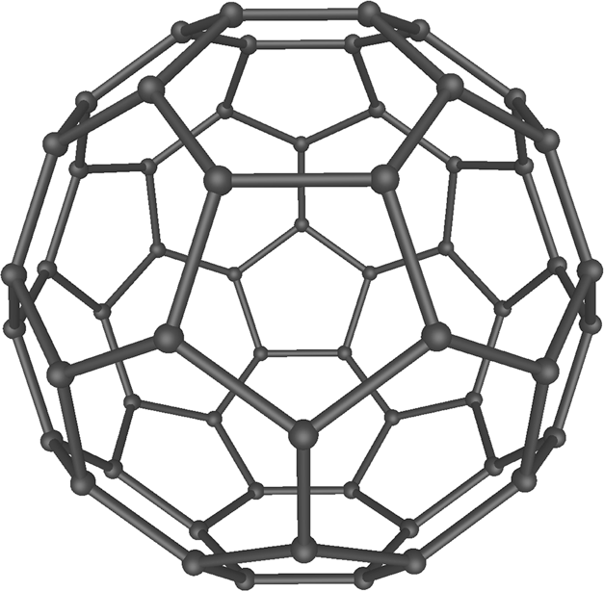
Mengerspons Bucky ball

